Slide 1


Dr.SNS COLLEGE OF EDUCATION
BD2TA : தமிழ் கற்பிக்கும் முறைகள்
தலைப்பு :வாழ்வியல் திறன்களை பெறுதல்
R.AMUTHA
ASSISTANT PROFESSOR
Dr.SNSCE

Slide 2

சிந்தி !!!
பிரச்சினைகளை நாமே தீர்க்க முடிகிறதா?
நம் உணர்ச்சிகளை நன்றாக கட்டுப்படுத்துகிறோமா?
உணர்தல்:
2
10/24/2025

Slide 3

வரையறுத்தல்
வாழ்வியல் திறன்கள் என்பது தினசரி வாழ்க்கையை திறமையாக நடத்த உதவும் திறன்கள். (எ.கா: முடிவு எடுக்கும் திறன், தொடர்பு திறன், பிரச்சினை தீர்க்கும் திறன்)
Question:
இவை எவ்வாறு நம் வாழ்க்கையை மேம்படுத்துகின்றன?

Slide 4
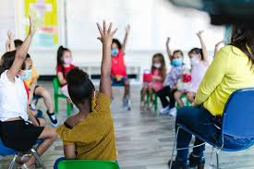
யோசனை உருவாக்கம்
குழு செயல்பாடுகளில் பங்கேற்பு
தன்னம்பிக்கை வளர்த்தல்
நல்ல தொடர்பு திறனை பயிற்சி செய்தல்
வாழ்வியல் திறன்களை எவ்வாறு வளர்க்கலாம்?

Slide 5
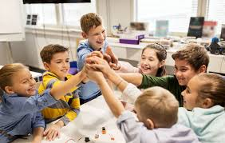
மாதிரி உருவாக்கம்
தினசரி முடிவுகளை நாமே எடுப்பது
பிரச்சினைகளை அமைதியாக தீர்ப்பது
பிறருடன் நல்ல தொடர்பு கொள்வது

Slide 6

நிகழ் நேர சூழ்நிலை
ஒரு நிகழ்வு:
ஒரு பள்ளியில்:
சில மாணவர்கள் தங்கள் நேரத்தை சரியாக பயன்படுத்தவில்லை
homework மற்றும் படிப்பில் சிரமம் அனுபவிக்கிறார்கள்
நண்பர்களுடன் சரியான தொடர்பு இல்லை .
பிரச்சினை:
வாழ்வியல் திறன்கள் குறைவு
தன்னம்பிக்கை இல்லாமை
திட்டமிடல் குறைவு

Slide 7
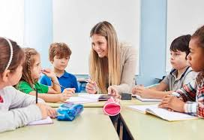
சோதனை
.
மாணவர்கள் தன்னம்பிக்கையுடன் செயல்படுகிறார்களா?
பிரச்சினைகளை சரியாக தீர்க்கிறார்களா?

Slide 8
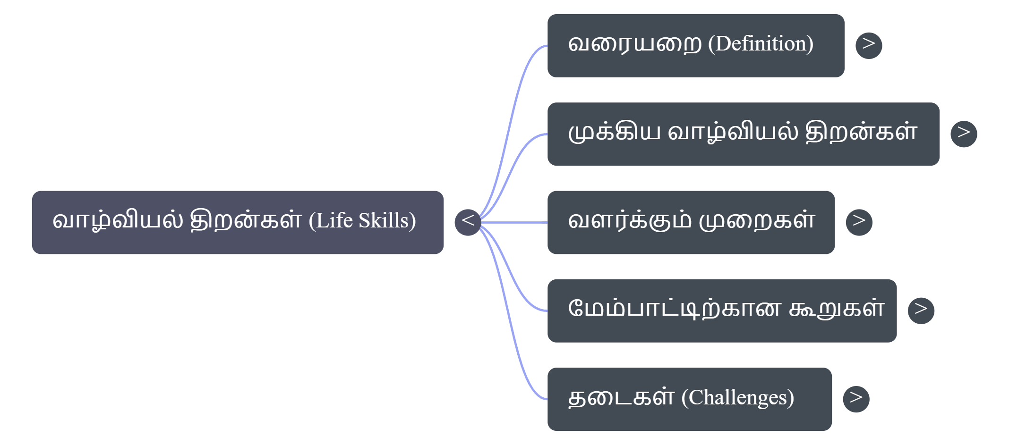
மனவரைபடம்

Slide 9

தனியாள் ஆய்வு
வழக்குக் கதை (Case Study)
Content:
ஒரு மாணவன் தேர்வில் தோல்வி அடைகிறார்
அவர் தன்னம்பிக்கையை இழக்காமல் மீண்டும் முயற்சி செய்கிறார் .
Question:
எந்த வாழ்வியல் திறன் அவருக்கு உதவியது?

Slide 10
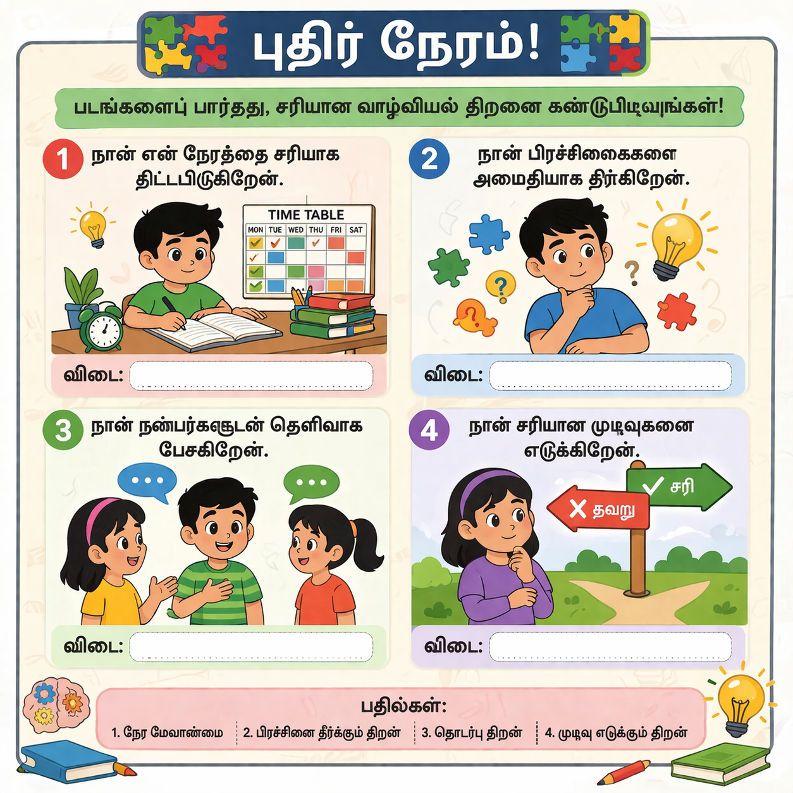
புதிர் – “கண்டுபிடி!”

Slide 11
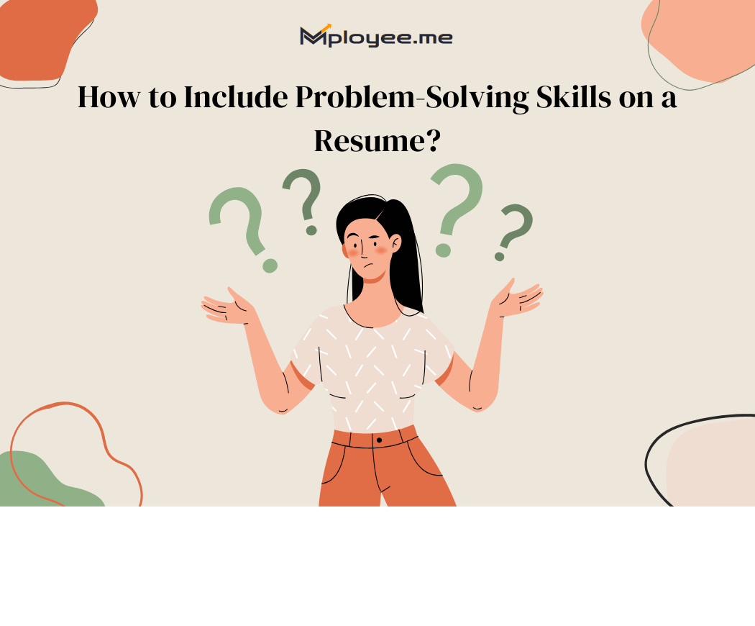
ஒப்படைப்பு
ஒரு பிரச்சினையை எப்படி தீர்த்தீர்கள் என்பதை எழுதுங்கள்
உங்கள் ஒரு நல்ல திறனை விவரிக்கவும்

Slide 12


